Slide 1
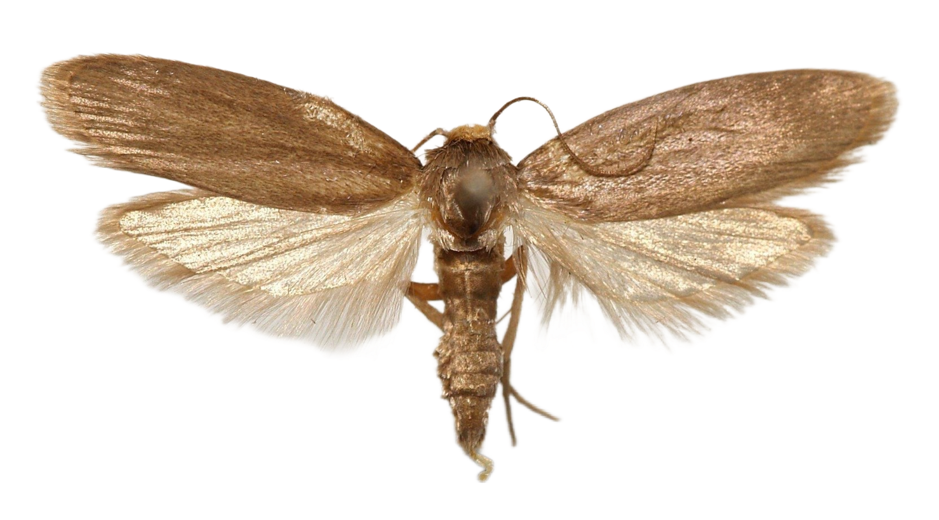
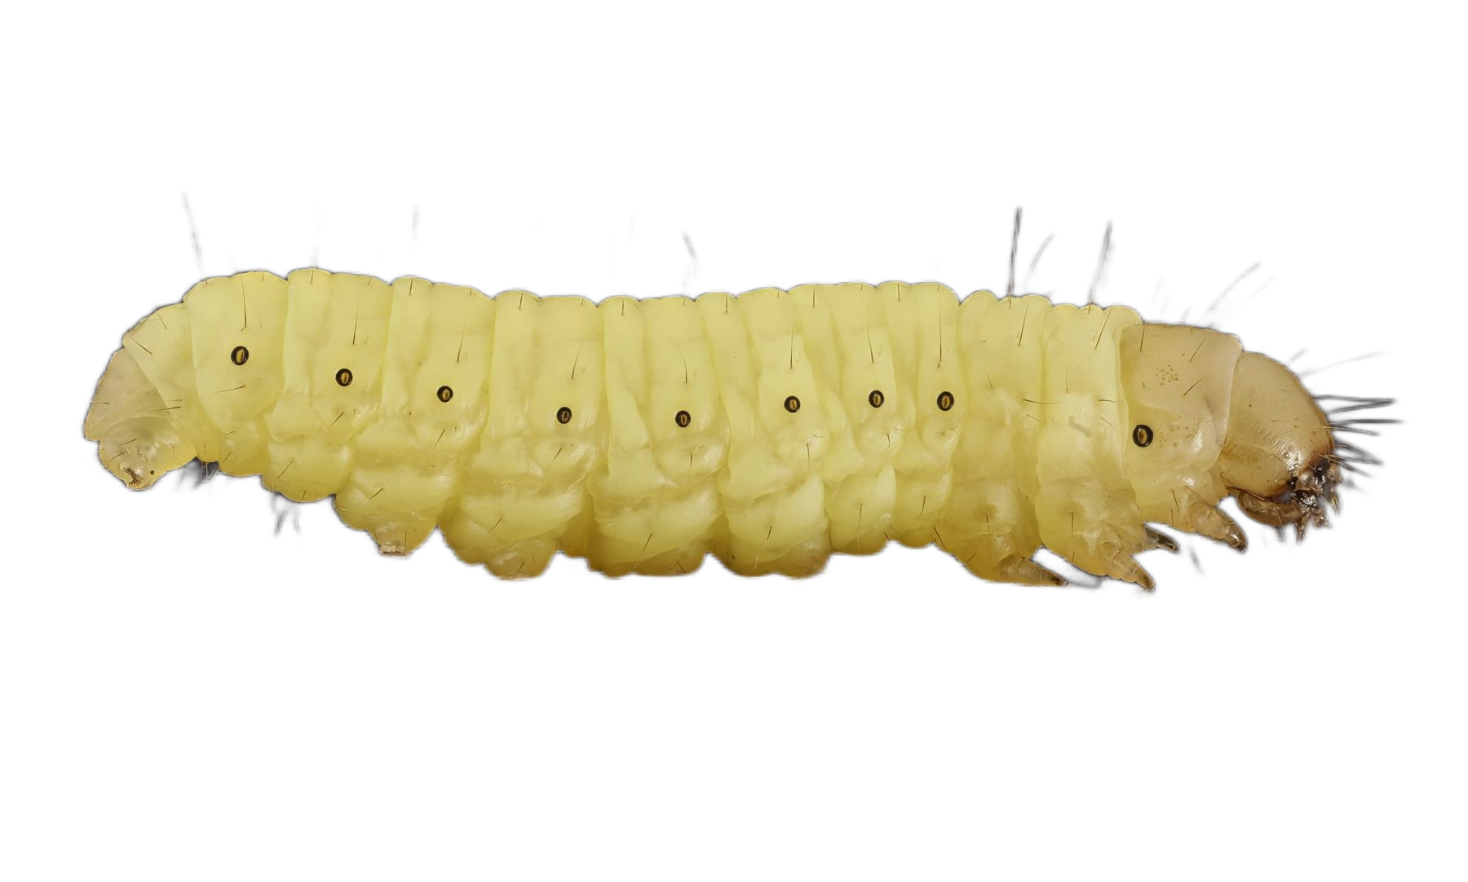
МИНОБРНАУКИ РОССИИ Федеральное государственное бюджетное образовательное учреждение высшего образования «Тверской государственный технический университет» (ТвГТУ) Кафедра биотехнологии, химии и стандартизации
Смородинова Яна Алексеевна , магистрант 2 курса
Руководитель: Прутенская Е.А.
Химический состав гусениц Galleria melonella
Целью данной работы являлось изучение химического состава гусениц Galleria melonella для дальнейшего понимания их ценности в качестве кормовой добавки для сельскохозяйственных животных и птиц.
Galleria mellonella или большая восковая моль – это вид молевидных бабочек, встречающихся всюду, где развито пчеловодство. Они выступают вредителями пчеловодства, повреждая пчелиные соты. Их гусеницы живут в ульях медоносных пчел, где питаются воском, а взрослые бабочки не имеют возможности питаться – у них недоразвиты ротовые органы и органы пищеварения.
Взрослая особь Galleria melonella
Гусеница Galleria melonella
Области применения Galleria melonella :
Биологически активная добавка – гусеницы Galleria melonella содержат в себе много полезных веществ: белков, углеводов и жиров, что делает ее перспективной микродобавкой для сельскохозяйственных кормов
Тест-объект - Galleria melonella может быть использована как модельный объект для физиологических и биохимических исследований при разведении лабораторных условиях.
Медицина – спиртовые экстракты из гусениц давно известны человечеству и используются в рамках народной медицины в качестве БАД. Также существуют различные фармацевтические фитокомпозиции на основе гусениц большой восковой моли.
Борьба с отходами – гусеницы Galleria melonella способны разлагать полиэтилен. Они не только механически разгрызают его, а взаимодействуют с полимером на химическом уровне.
.
Получение кормов из биомассы насекомых для сельскохозяйственных нужд в промышленных масштабах является достаточно новым направлением в производстве. Нередко, со своими сложностями масштабирования и контроля вопросов безопасности, законности и этики.
Насекомые являются высокопитательным кормовым продуктом, содержащим в себе белок, жир, клетчатку, витамины, а также микро-и макроэлементы.
Экспериментальные результаты показали, что при изучении химического состава большой восковой моли (Galleria melonella) количественное содержание белка, важнейшего из питательных компонентов, варьировалось в пределах 14%. Помимо того, были выполнены опыты по определению количества растворимых углеводов методом Бертрана, определение подвижных форм фосфора, экстрагирующих веществ и зольности с температурой прокаливания 650 ^{о}С. Влажность гусениц составила 41%.

